Slide 1
E-VOTING INDONESIA
“More than machinery we need humanity. More than cleverness we need kindness and gentleness .“
Sir Charles Spencer Chaplin, The Great Dictator, 1940
CHALLENGES AND ROADMAP: A brief overview
Manik Hapsara - 2017

Slide 2
E-voting adalah:
A system, device, or machine that records, stores, and processes election data electronically*
*Network Voting System Standards, VoteHere, Inc., 2002

Slide 3
Asumsi Keunggulan
E-Voting
E-Voting mudah digunakan
E-Voting mempercepat proses → pendataan, pemungutan, dan perhitungan
E-Voting murah
E-Voting dapat digunakan berkali-kali
E-Voting aman dan terpercaya
E-Voting meningkatkan partisipasi

Slide 4
Isu-isu dalam penerapan
E-Voting
Pemilihan Umum di Indonesia adalah perhelatan masif
Tingkat iliterasi teknologi yang tinggi
Kepahaman demokrasi masyarakat masih rendah
Kebelumsiapan infrastruktur → teknologi, industry, regulasi, politik
Belum adanya standar dan kerangka kerja implementasi
E-Voting tidak sama dengan sistem elektronik lain
E-Voting adalah sebuah safety-critical system
Technological gaps → inkompatibilitas antar komponen sistem
Social gaps → social policies vs human behavior, i.e. diskrepansi moral antara pengguna dengan nilai-nilai sosial, antara budaya demokrasi dengan protokol pemilihan
Socio-technical gaps → social agents vs computer policies, i.e. keterbelakangan teknologi, termasuk generation-technology gap

Slide 5
Isu-isu dalam penerapan
E-Voting
Negara-negara maju banyak meninggalkan e-voting, kembali ke sistem pemilihan manual
  Belanda sejak 2007 → Wij vertrouwen stemcomputers niet
  Jerman sejak 2009 → Chaos Computer Club
  Australia sejak 2005 → onwards hanya untuk difabel dan berhalangan
  Irlandia sejak 2004
  UK tidak lagi menyetujui e-voting sejak kegagalan Irlandia, dll
US telah menggunakan e-voting sejak 1990-an untuk federal elections dan hingga sekarang tercatat masih banyak bermasalah
  Unilect Patriot DRE kehilangan 4,438 suara – North Carolina
  ES&S Unity Tally menghitung mundur setelah 32,767 suara – Florida
  Sequoia AVC Advantage DRE dapat di-hack hanya dalam 7 menit dan hasilnya tidak dapat dideteksi
  Premier Election Solutions menarik kembali ribuan mesinnya dari 1,750 jurisdiksi akibat kegagalan optical scanner
  Diebold menunjukkan hasil perhitungan 27,000 suara untuk daerah pemilihan dengan 16,000 pemilih
  Diebold meng-install perangkat lunak uncertified tanpa memberi tahu komite pemilihan, dll

Slide 6
E-Voting di
Negara Berkembang
E-voting berkembang jauh lebih pesat di negara berkembang → Nigeria, India, Brazil, Venezuela, dll
Technological determinism → pemanfaatan teknologi dianggap inevitable, e-voting dianggap a necessity dan satu-satunya solusi untuk pemilihan umum yang kredibel
Hanya 25% dari negara berkembang yang pernah mewacanakan e-voting melewati Fase I (Strategic Design)* → technological leapfrogging
60% langsung lompat ke Fase II (Socio-technical System Design)
15% ke Fase III (Implementation and Ongoing Management)
Pertanyaan sekarang bukan lagi MENGAPA namun BAGAIMANA
Masalah E-voting ≠ Masalah Pemilihan
Mengacuhkan isu-isu antara lain:
  sosio-kultur dan sosio-politik; aspek organisasional; strategic intent dan motif inisiasi
  kepemilikan sistem; manajemen perubahan organisasi dan politik; digital divide, dll
E-voting telah gagal meningkatkan voter turnouts
Adopsi di-drive oleh over-acknowledgement of technological possibilities and bureaucratic convenience
Tidak ada sokongan industri dalam negeri yang kuat
Ketergantungan pada penyedia sistem internasional → kehilangan kontrol atas demokrasi (kasus Nedap/Groenendaal di Belanda dan Irlandia)
Tidak ada standar sertifikasi dan audit
Terlalu banyak socio-political trade-offs
*Manik Hapsara, Reinstating E-Voting as a Socio-technical System: A critical review of the current development in developing countries, IEEE Region 10 Symposium, 2016

Slide 7
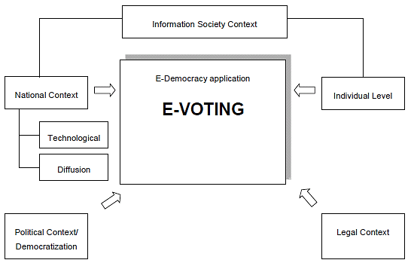
Indeks
Kesiapan
E-Voting*
*Schuster, Development of an E-Voting Readiness Scale as mentioned in Krimmer and Schuster, The E-Voting Readiness Index, 2008

Slide 8
Kaidah
E-Voting
Pemilu Elektronik yang Demokratis
Cost-effective
Unique
Authentication
Certifiable
Transparent
Accessible
Simple
Reliable
Non-coercive
Flexible
Data Integrity
Verifiable
Auditable
Adil
Jujur
Accurate
Langsung
Umum
Bebas
Rahasia

Slide 9
9
Langkah Preliminari*
*Manik Hapsara, E-Voting Indonesia: A Safety-Critical Systems Model towards standard and framework for Indonesia’s Presidential Election, Australian Journal of Basic and Applied Science, 2013

Slide 10
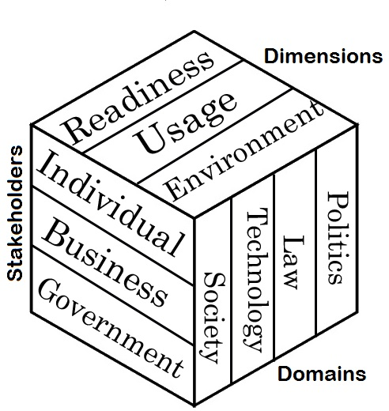
Dimensi,
Domain,
&
Pemangku Kepentingan*
*Manik Hapsara, E-Voting Indonesia: Framing the research, IEEE 9ª Conferencia Iberica de Sistemas y Tecnologias de Informacion, 2014

Slide 11
[ interestingly ]
An observer of voting technology once remarked: ‘If you think technology can solve our voting problems, then you don’t understand the problems and you don’t understand the technology’.
Rebecca Mercuri, A Better Ballot Box?
A secure internet voting system is theoretically possible, but it would be first secure network application ever created in the history of computers
Bruce Schneier, founder of Counterpane Internet Security

Slide 12






TERIMA KASIH
Manik Hapsara
evotingindonesia@gmail.com
evotingindonesia.org
+62 813 1805 4756
+61 404 233 818
Manik Hapsara
m.hapsara
School of Engineering and IT
University of New South Wales, Australia

